Slide 1
Аппи: персональная выгода
из каждой покупки
X5 AI LOYALTY · ХАКАТОН
Промежуточная версия · продуктовая гипотеза и текущий статус · 4 сентября 2026
Notes:
[Sources]
- Проектный контекст команды: context/BRIEF.md; context/MAIN_HYPOTHESIS.md

Slide 2
Акции и игры разрознены —
следующий полезный шаг неочевиден
ПРОБЛЕМА И ЦЕЛЬ
Рабочая гипотеза: покупателю сложно быстро понять личную выгоду и выбрать действие, которое вписывается в его обычную продуктовую задачу.
Цель кейса — повысить частоту покупок, сохранив маржу на участника. Наличие проблемы и продуктовый эффект ещё предстоит проверить.
Notes:
[Sources]
- context/BRIEF.md — постановка кейса, требования и ограничения
- https://x5club.ru/ — публичное описание функций X5 Клуба

Slide 3
Discovery: широкий контекст → проверяемая гипотеза
Сначала разделяем гипотезу сегмента, проблемы и решения. Механика без метрики и критерия решения остаётся идеей.
1 · РАСШИРИТЬ КОНТЕКСТ
30+ аналогов: grocery, loyalty, AI-поиск, игры, рефералы. Факт отделяем от маркетинговых заявлений.
2 · СФОРМУЛИРОВАТЬ
15 кандидатов: кому, в какой ситуации, какая боль и какое изменение поведения ожидаем.
3 · ПРОВЕРИТЬ БЫСТРО
SMART: метрика, порог, метод, срок и fail-условие. Синтетика — screening, не доказательство спроса.
Notes:
[Sources]
- Установка дня 2: https://docs.google.com/presentation/d/1xRBv8NT6J1UeCk7j2Txlznsg64Irp3bPE2SEsswa6gs/edit
- inputs/2026-09-03/Постановка_и_проверка_продуктовых_гипотез.pdf
- discovery/WORKFLOW.md; context/METHOD.md

Slide 4
Три паттерна, из которых складывается концепция
Ориентиры для синтеза, а не доказательство эффекта и не готовый список MVP.
TESCO CLUBCARD CHALLENGES
Несколько персональных заданий, выбор пользователем, измеримый прогресс и награда.
OZON «МОРКОВСК»
Развивающийся мир делает результат видимым и создаёт короткий ритуал возврата.
САМОКАТ + ЛАВКА
AI переводит бытовую задачу в план; игра живёт рядом с полезным покупательским сценарием.
Notes:
[Sources]
- https://www.tesco.com/groceries/en-GB/zone/clubcard-challenges
- discovery/round-04/discovery.md — Tesco и сопоставимые grocery-механики
- https://kuper.ru/blog/tpost/vau-poisk-v-samokate-ii-podberet-produkti-pod-lyubuyu-zadachu
- context/MAIN_HYPOTHESIS.md — статус выбора референсов

Slide 5
Пять гипотез — каждая отвечает на отдельный риск
Не складываем всё
в один MVP
Проверяем отдельно: заметность, полезность, игровой возврат, связь с офлайном и экономику.
Влад выбрал направление H-MAIN-01; размещение P-1/P-2/P-3 и финальные 2–3 механики ещё открыты.
H1 · главный экран повышает заметность миссии
H2 · progress bar делает экономию понятной
H3 · AI-план превращает задачу в 2–3 миссии
H4 · чек + маршрут/самовывоз замыкают офлайн
H5 · «три в ряд» полезен игровому сегменту
Notes:
[Sources]
- discovery/HYPOTHESIS_WORKSHOP.md — H-MAIN-01, P-1/P-2/P-3, G-1/G-2/G-3 и кандидаты механик
- context/MAIN_HYPOTHESIS.md — выбранное и открытые решения

Slide 6

Аппи связывает AI-план с офлайн-покупкой
Полезность сначала,
игровой слой — сверху
Бытовая задача → AI-план → выбор миссий → маршрут по отделам или самовывоз → зачёт по карте и чеку → объяснение экономии → развитие мира.
Маскот объясняет следующий шаг и причину персонализации; его можно убрать, не разрушив полезный сценарий.
Notes:
[Sources]
- context/MAIN_HYPOTHESIS.md; discovery/ONLINE_OFFLINE_BRIDGE.md
- User-provided asset: inputs/2026-09-04/mascot-appi-references/03-ai-shopping-assistant.jpg

Slide 7
До финала проверяем три разных вида неизвестного
Один тест не отвечает сразу за desirability, качество рекомендаций и экономику — критерии разделены.
ПРОБЛЕМА / UX
6 synthetic-профилей × P-1/P-2/P-3. Метрики: заметил миссию, понял шаг, нашёл карту или каталог. Результат — screening вопросов.
AI / РЕЛЕВАНТНОСТЬ
30–50 blind-профилей, независимая разметка; цель кейса ≥70%. Проверяем причину, запреты и fallback.
ПРОДУКТ / ЭКОНОМИКА
Будущий A/B: exposure → activation → offline action → completion. Маржа после награды и каннибализация — guardrails.
Notes:
[Sources]
- context/MAIN_HYPOTHESIS.md — SMART-проверка P-1/P-2/P-3
- context/BRIEF.md — ≥70% релевантности на 30–50 профилях и экономика награды
- inputs/2026-09-03/Постановка_и_проверка_продуктовых_гипотез.pdf — SMART и разделение гипотез

Slide 8
Техническая база готова для проверки, эффект ещё не доказан
В ветках web-setup и dima есть платформенные и ML-артефакты. Числа ниже подтверждают объём и целостность синтетики, а не uplift реального продукта.
10 000
703 200
23/23
синтетических пользователей
уникальных чеков в validation report
проверки целостности данных пройдены
Notes:
[Sources]
- GitHub branch dima: data/v2/validation_report.md — 10,000 users, 703,200 unique receipts, 23/23 checks
- GitHub branch web-setup: README.md; ARCHITECTURE.md
- Ограничение: тесты и сервисы в этой сессии не запускались по просьбе пользователя

Slide 9
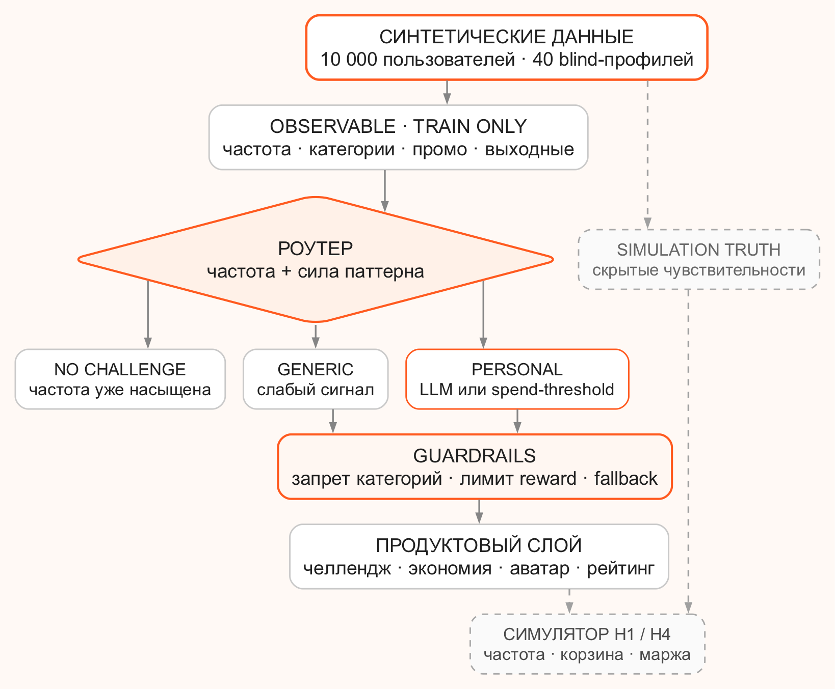
Реализован контур данных; продуктовый слой связываем
Сейчас: API, auth,
синтетика и роутер
web-setup: FastAPI + PostgreSQL, JWT и terminal token; Expo-экран пока статичен и не подключён к API.
dima: observable-only признаки → personal / generic / no challenge → guardrails. Челленджи, прогресс, economy API и async LLM описаны как следующий слой.
Notes:
[Sources]
- GitHub branch web-setup: README.md; ARCHITECTURE.md; BACKLOG.md; specs/; brainstorms/
- GitHub branch dima: synth/challenges.py; synth/cli.py
- Diagram inherited from the user-provided reference deck; its product-layer nodes represent planned integration where stated

Slide 10
Три риска определяют качество следующей проверки
Главная опасность — принять технически связный сценарий за подтверждённую ценность. Каждый риск получает отдельный тест.
ПРОБЛЕМА / СПРОС
Нет реальных интервью и поведения X5. Синтетические аватары улучшают вопросы, но не доказывают спрос.
РЕШЕНИЕ / SCOPE
Главный экран может мешать карте и каталогу; маскот может казаться детским; 2–3 механики ещё не выбраны.
ДАННЫЕ / ЭКОНОМИКА
Нет реальных агрегатов и калибровки маржи. Награда может субсидировать естественную покупку.
Notes:
[Sources]
- context/MAIN_HYPOTHESIS.md — риски
- context/BRIEF.md — ограничения данных и экономики
- discovery/HYPOTHESIS_WORKSHOP.md — границы роли игры и маскота

Slide 11
До финала: проверить главный риск и связать демо
Сначала выбор и тест,
затем сборка
Замораживаем один основной сценарий и 2–3 механики после screening. Для каждого результата сохраняем статус: факт, synthetic, inference или unknown.
Финальный питч показывает путь от аналога и гипотезы до решения в интерфейсе, модели и API.
Влад: virtual custdev + P-1/P-2/P-3 + метрики
Дмитрий: blind relevance + guardrails + demo output
Павел: связать mobile → API → purchase event
Команда: offline bridge + экономика + fail-условия
Финал: demo, пилот-план, описание и Q&A
Notes:
[Sources]
- Portal requirements supplied by the user on 04.09.2026
- context/BRIEF.md; context/MAIN_HYPOTHESIS.md
- GitHub branch web-setup: ARCHITECTURE.md; BACKLOG.md

Slide 12
Команда и текущая степень участия
Степень участия показана через фактически созданные артефакты и текущую зону ответственности.
ВЛАД СЕМЕНОВ · PRODUCT OWNER
Аналоги, гипотезы, метрики, custdev-протокол, презентация.
Текущий вклад: ведёт продуктовый выбор и доказательный контур.
ПАВЕЛ · BACKEND / MOBILE
FastAPI, PostgreSQL, auth, Docker, Expo scaffold и интеграция.
Текущий вклад: платформенная реализация и клиентский контур.
ДМИТРИЙ · ML / DATA
Синтетика, профили, рекомендатор/LLM, guardrails и антифрод.
Текущий вклад: ML/data pipeline и генерация челленджей.
Notes:
[Sources]
- User-provided team-role description
- GitHub branches master, web-setup and dima — artifact inventory

Slide 13
Доказать не набор фич,
а путь от боли к покупке
К ФИНАЛЬНОЙ ЗАЩИТЕ
Широкий контекст → выбранная гипотеза → SMART-проверка → персональная миссия → офлайн-действие → зачёт по чеку → понятная выгода.
Готовность: релевантность ≥70% на 30–50 профилях, связанный demo-flow и экономика с явными допущениями и fail-условием.
Notes:
[Sources]
- context/BRIEF.md — критерии PoC
- context/MAIN_HYPOTHESIS.md — выбранная цепочка и SMART-проверка

